Slide 1
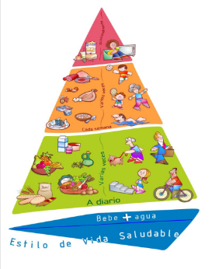
¿Qué nos dicen las pirámides alimentarias?
Ana Martínez Rubio. Pediatra
Grupo PrevInfad
www.familiaysalud.es

Slide 2
¿Qué nos dicen las pirámides alimentarias?
La base: alimentos para todos los días.
Zona amarilla: Alimentos frecuentes, pero no todos los días.
Zona roja: Mejor casi nunca.
No se olvidan de la actividad física.
www.familiaysalud.es

Slide 3
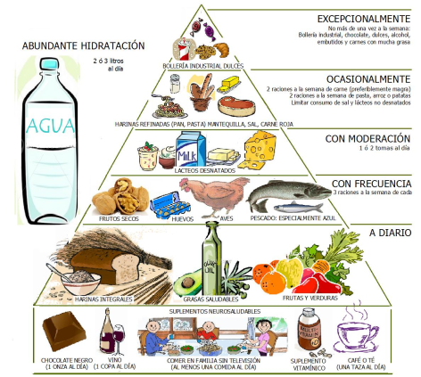
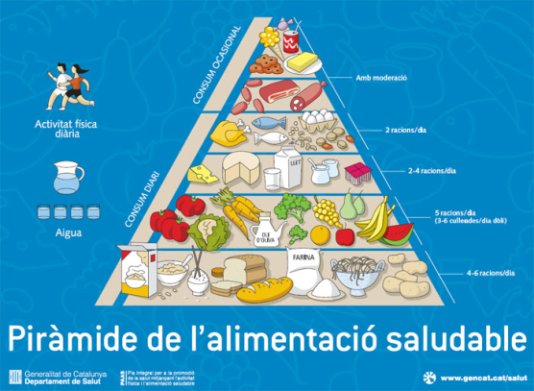
Explican lo que debemos comer para mantener la salud
Una guía visual
Estrategia Naos- Pirámide
¡¡Hay muchas!!
www.familiaysalud.es

Slide 4
La base de la pirámide
Alimentos que son la base de nuestra alimentación.
Son FUNDAMENTALES y se deben tomar a diario. Incluso varias veces al día.
Sobre todo VEGETALES
Incluye el AGUA. Es la mejor bebida.
Y la LECHE, pero no más de 500 ml al día.
www.familiaysalud.es

Slide 5
Frutas y verduras
Frescas o cocinadas ¡a diario!
Ricas y variadas. Tienen muchas vitaminas y minerales.
Mejor las de cada estación. Más ricas y más baratas.
www.familiaysalud.es

Slide 6
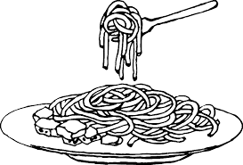
Cereales
Incluyen PAN, PASTA Y ARROZ
Lo mejor: que sean INTEGRALES. Aportan más fibra, vitaminas y minerales.
¡Atención!: En la zona “verde” NO están los cereales azucarados ni chocolateados!!!
www.familiaysalud.es

Slide 7
La leche y los derivados
Leche entera a partir de los 12 meses de edad.
Semidesnatada (opcional) después de cumplir los 3 años.
Solo 2-3 raciones cada día.
Yogurt y queso
¡Atención!: En la zona “verde” NO están los lácteos azucarados como batidos, flanes, natillas, yogurt azucarado ni los helados!!!
www.familiaysalud.es

Slide 8
Zona intermedia (amarilla)
Son sanos y necesarios. Pero no se toman a diario.
Mejor alternar.
Completan la alimentación
LEGUMBRES
PESCADOS
CARNES BLANCAS
HUEVOS
FRUTOS SECOS
www.familiaysalud.es

Slide 9
La zona roja
¡Aunque estén arriba no son los mejores!
Es la zona más pequeña. Hay que tomar menos.
Incluye
Las GRASAS
Los AZÚCARES
¡Atención!:
Muchos de los alimentos “favoritos” de los niños están en la zona roja.
No se deben tomar más que “muy de vez en cuando”
www.familiaysalud.es

Slide 10
Los alimentos que casi nunca se deben tomar incluyen
¿Has pensado cuántas veces los toman tus hijos”?
Carnes rojas
Embutidos
Tocino, manteca, beicon
Mantequilla
Bollería, galletas
Cereales chocolateados
Bombones, chocolatinas
Paquetes de snacks
Bebidas dulces
Helados
Caramelos, chucherías
www.familiaysalud.es

Slide 11
La actividad física en las pirámides
Nos recuerdan que …
Hay que moverse y mantenerse activos todos los días ¡a todas las edades!
Caminar, pasear, senderismo, jugar a la pelota, montar en bicicleta….
Hay que hacer alguna actividad deportiva o juego al menos 5 veces a la semana.
En la zona roja está la TV y otras pantallas…
www.familiaysalud.es

Slide 12
Otra forma de explicar lo que debemos comer a diario: El modelo del plato
www.familiaysalud.es

Slide 13
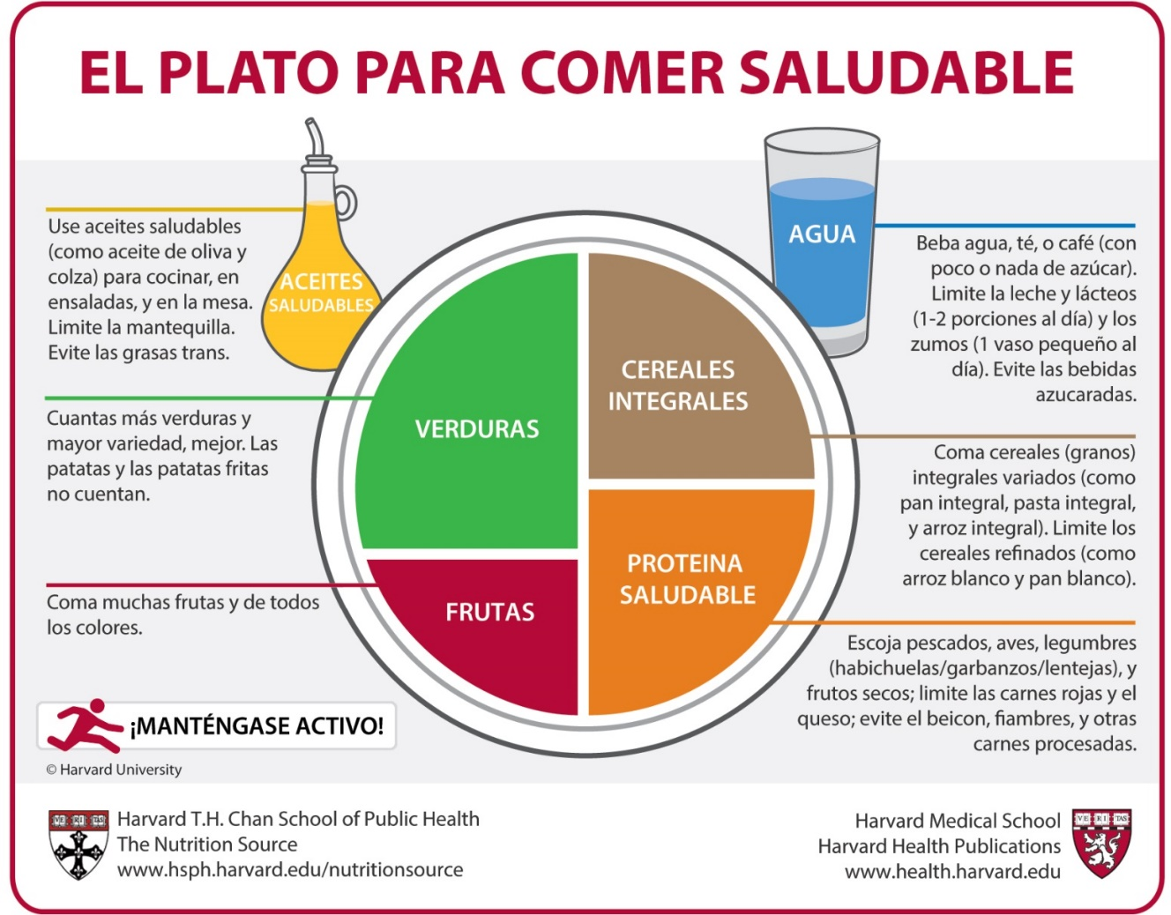
Otra forma de explicar lo que debemos comer a diario: El modelo del plato
Fuente: https://www.hsph.harvard.edu/nutritionsource/healthy-eating-plate/translations/spanish_spain/
www.familiaysalud.es

